Slide 1

Volně žijící zvířata - ptáci
Základní škola a Mateřská škola Kateřinice, okres Vsetín
Číslo projektu: CZ.1.07/1.4.00/21.1314
Číslo DUMu: VY_32_INOVACE_02_01_Zvířata
Vzdělávací oblast: Člověk a jeho svět - 1. a 2. ročník
Tematický celek: Zvířata
Autor: Mgr. Bronislava Uličníková
Anotace: Výkladová prezentace na poznávání ptáků a jejich zařazení dle příjmu potravy. Obsahuje pracovní aktivity pro žáky.

Slide 2
PTÁCI STĚHOVAVÍ
Někteří ptáci odlétají za potravou do teplých krajin.

Slide 3
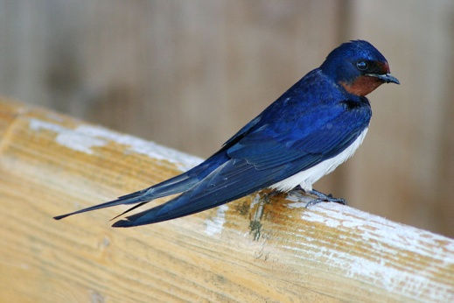
Vlaštovka obecná
chytá létající hmyz

Slide 4
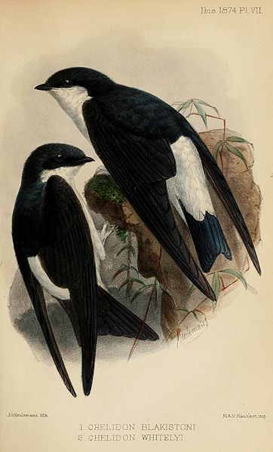
Jiřička obecná
chytá létající hmyz

Slide 5
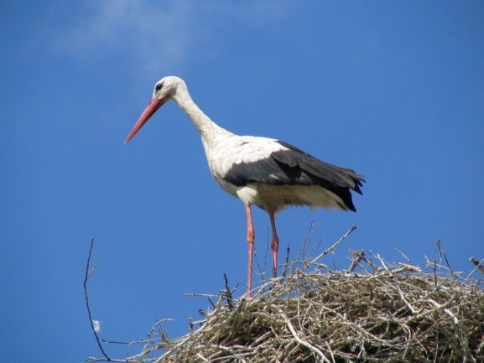
Čáp bílý
loví při chůzi, zejména na louce a u rybníka
potrava - žáby, hraboši, plazi, hmyz

Slide 6
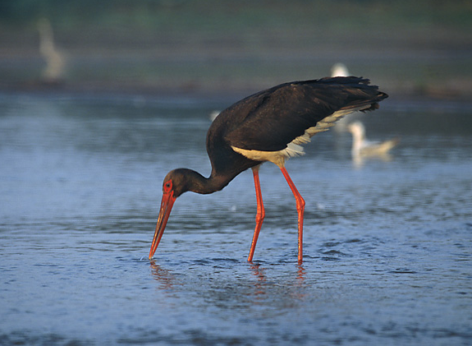
Čáp černý
potrava - rybky, žáby, hadi, vodní hmyz

Slide 7
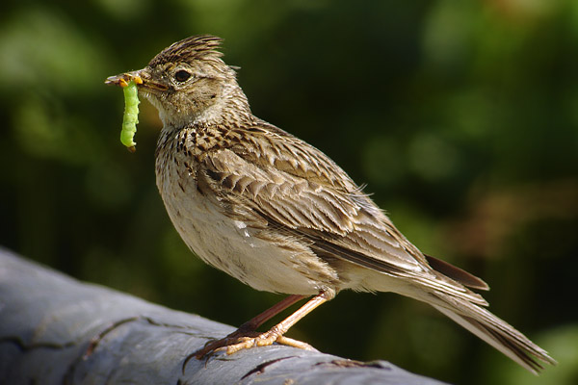
Skřivan polní
potrava - semena, rostliny, hmyz

Slide 8
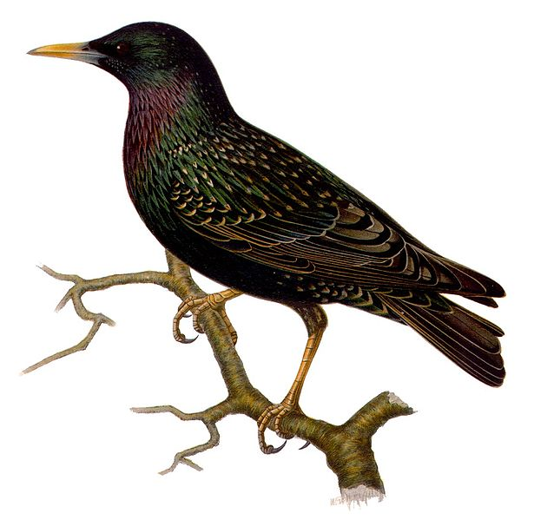
Špaček obecný
je užitečný hubením škodlivého hmyzu
hejna špačků působí velké škody na ovoci

Slide 9
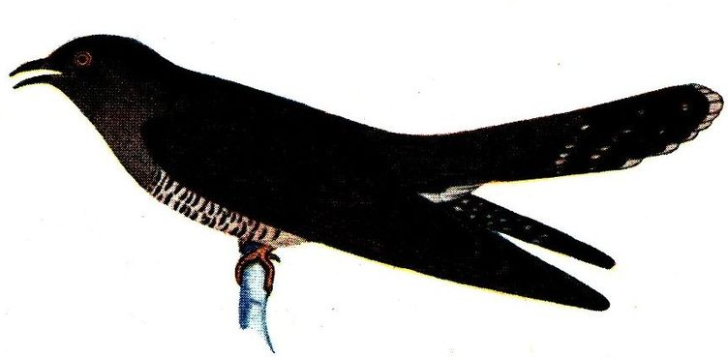
Kukačka obecná
potrava - škodlivé housenky, hmyz

Slide 10
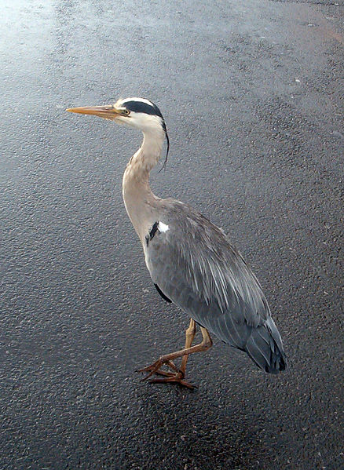
Volavka popelavá
na kořist číhá
potrava - rybky, hmyz,
obojživelníci, slimáci

Slide 11
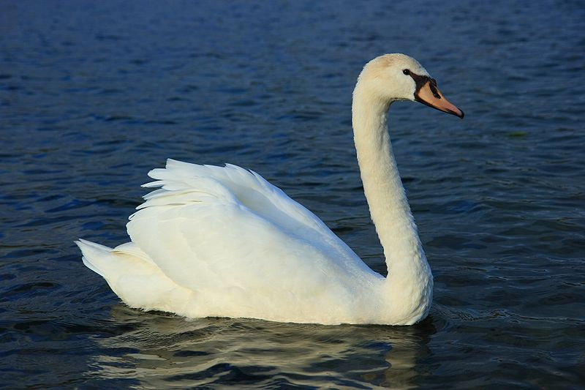
Labuť velká
potrava - drobní vodní živočichové a rostliny
částečně tažný pták

Slide 12
PTÁCI STÁLÍ

Slide 13
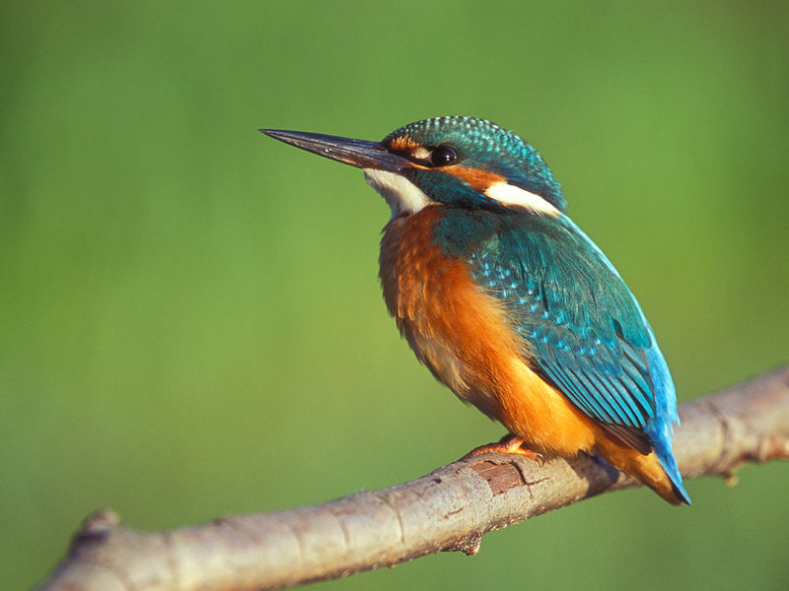
Ledňáček říční
potrava - rybky a vodní hmyz

Slide 14
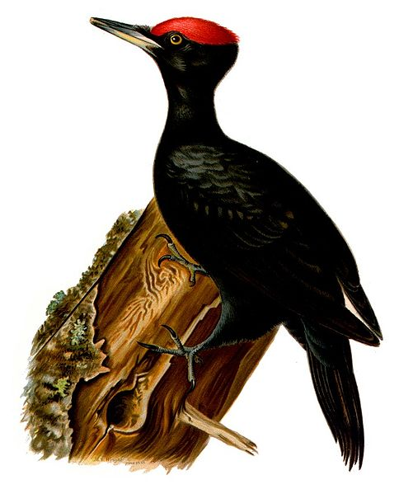
Datel černý
potrava - dřevokazní škůdci pod kůrou stromů - brouci,
larvy

Slide 15
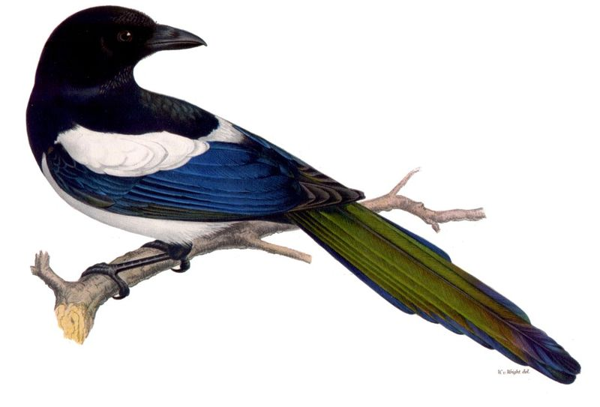
Straka obecná
potrava - hmyz, hraboši, myši, slimáci

Slide 16
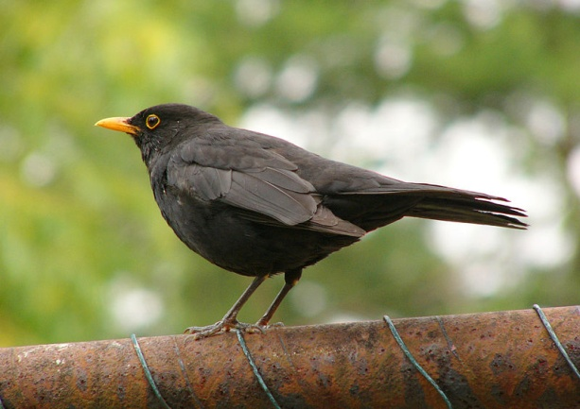
Kos černý
potrava - hmyz, žížaly, různé plody a semena

Slide 17
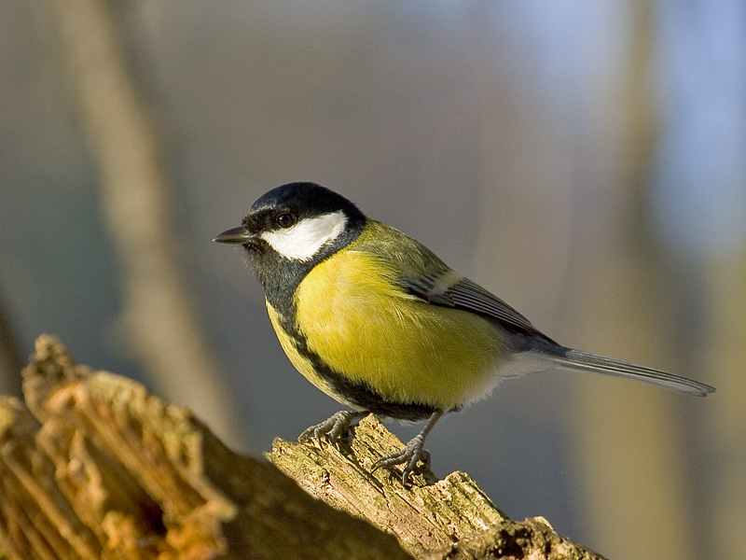
Sýkora koňadra
hmyz, housenky
potrava v zimě - olejnatá semena

Slide 18
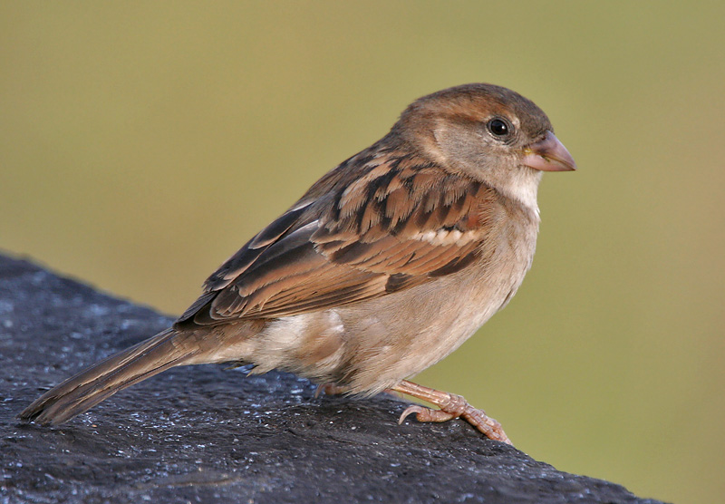
Vrabec domácí
potrava - semena rostlin, odpadky z domácností
hejna vrabců ničí obilná pole

Slide 19
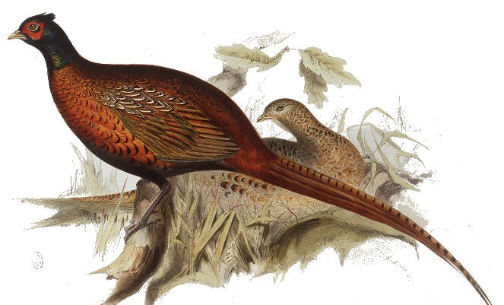
Bažant obecný
potrava - semena plevelů, hmyz, hraboši

Slide 20
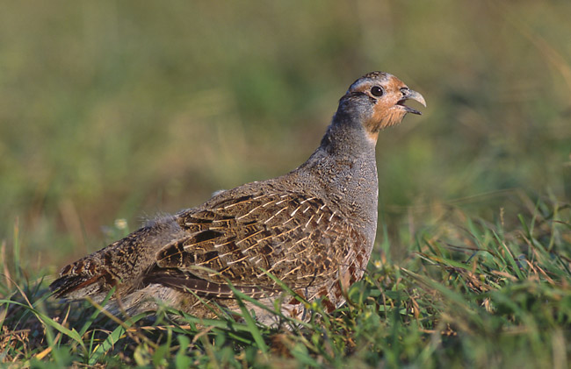
Koroptev polní
potrava - semena plevelů, obilná zrna
hubí polní škůdce

Slide 21
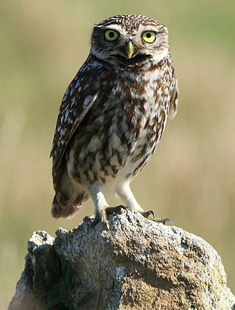
Sýček obecný
uloví veliké množství škůdců na polích
potrava - myši, hraboši, hmyz

Slide 22

Označ ptáky, kteří na zimu odlétají do teplých krajin.
Klikni.
Notes:
Označ popisovačem.

Slide 23
Zařaď ptáky do jejich prostředí - spoj čarou.
V LESE
NA POLI
U VODY
NA LOUCE
Klikni.
Notes:
Spoj popisovačem.

Slide 24
Proveď třídění ptáků.
STÁLÍ
STĚHOVAVÍ
SÝKORA
KUKAČKA
ŠPAČEK
LABUŤ
ČÁP
SÝČEK
JIŘIČKA
BAŽANT
KOROPTEV
STRAKA
VOLAVKA
SKŘIVAN
LEDŇÁČEK
DATEL
VLAŠTOVKA
VRABEC
KOS
Notes:
Stiskni klávesu Esc, potom shift f5.

Slide 25
KONTROLA
STÁLÍ
STĚHOVAVÍ
BAŽANT
VRABEC
VLAŠTOVKA
ČÁP
SÝKORA
DATEL
JIŘIČKA
LABUŤ
KOS
SÝČEK
KUKAČKA
ŠPAČEK
STRAKA
LEDŇÁČEK
VOLAVKA
SKŘIVAN
KOROPTEV

Slide 26
Zdroje:
Thyssen, Malene. Wikipedia.cz: Landsvale.jpg [online]. [cit. 2011-11-13]. Dostupný pod licencí Creative Commons Uveďte autora3.0 Unported
na WWW: <http://cs.wikipedia.org/wiki/Soubor:Landsvale.jpg>.
Keulemans, J. G. Commons.wikimedia.org: DelichonIbis.jpg [online]. [cit. 2011-11-13]. Dostupný pod licencí Public domain na WWW: <http://commons.wikimedia.org/wiki/File:DelichonIbis.jpg>.
Ryba, Dominik. Wikipedia.cz: White Stork (Ciconia ciconia).jpg [online]. [cit. 2011-11-13]. Dostupný pod licencí Creative Commons Uveďte autora3.0 Unported na WWW: <http://cs.wikipedia.org/wiki/Soubor:White_Stork_(Ciconia_ciconia).jpg>.
Szczepanek, Marek. Commons.wikimedia.org: Ciconia nigra 1 (Marek Szczepanek).jpg [online]. [cit. 2011-11-13]. Dostupný pod licencí Creative Commons Attribution-ShareAlike 3.0 Unported na WWW: <http://commons.wikimedia.org/wiki/File:Ciconia_nigra_1_%28Marek_Szczepanek%29.jpg>.
Petterson, Daniel. Wikipedia.cz: Alauda arvensis 2.jpg [online]. [cit. 2011-11-13]. Dostupný pod licencí Creative Commons
Uveďte autora2.5 Generic na WWW: <http://cs.wikipedia.org/wiki/Soubor:Alauda_arvensis_2.jpg>.
Wright, von Wilhelm. Commons.wikimedia.org: Sturnus vulgaris m.jpg [online]. [cit. 2011-11-13]. Dostupný pod licencí Public domain na WWW: <http://commons.wikimedia.org/wiki/File:Sturnus_vulgaris_m.jpg >.
Hanscats. Wikimedia Commons.wikimedia.org: Cululus canorus(1925).jpg [online]. [cit. 2011-11-13]. Dostupný pod licencí Public domain na WWW: <http://commons.wikimedia.org/wiki/File:Cululus_canorus%281925%29.jpg>.
Sanchezn. Wikipedia.cz: CygneVaires.jpg [online]. [cit. 2011-11-13]. Dostupný pod licencí Creative Commons Uveďte autora3.0 Unported na WWW: <http://cs.wikipedia.org/wiki/Soubor:CygneVaires.jpg>.
Lukasik, Lukasz. Commons.wikimedia.org: Alcedo atthis 2 (Lukasz Lukasik).jpg [online]. [cit. 2011-11-13]. Dostupný pod licencí Creative Commons Attribution-ShareAlike 3.0 Unported na WWW: <http://commons.wikimedia.org/wiki/File:Alcedo_atthis_2_%28Lukasz_Lukasik%29.jpg>.
Wright, von Magnus. Commons.wikimedia.org: Dryocopus martius.jpg [online]. [cit. 2011-11-13]. Dostupný pod licencí Public domain na WWW: <http://commons.wikimedia.org/wiki/File:Dryocopus_martius.jpg>.
Wright, von Wilhelm. Commons.wikimedia.org: Pica pica.jpg [online]. [cit. 2011-11-13]. Dostupný pod licencí Public domain na WWW: <http://commons.wikimedia.org/wiki/File:Pica_pica.jpg>.
SoNy cZ. Wikipedia.cz: Kos cerny.jpg [online]. [cit. 2011-11-13]. Dostupný pod licencí Public domain na WWW:
<http://cs.wikipedia.org/wiki/Soubor:Kos_cerny.jpg >.

Slide 27
Staszczuk, Sławek. Wikipedia.cz: Parus major m.jpg [online]. [cit. 2011-11-13]. Dostupný pod licencí Creative Commons Uveďte autora3.0 Unported na WWW: <http://cs.wikipedia.org/wiki/Soubor:Parus_major_m.jpg >.
Garg, J.M. Wikipedia.cz: House Sparrow - Female in Kolkata I IMG 3787.jpg [online]. [cit. 2011-11-13]. Dostupný pod licencí Creative Commons Uveďte autora3.0 Unported na WWW:
<http://cs.wikipedia.org/wiki/Soubor:House_Sparrow_(Passer_domesticus)-_Female_in_Kolkata_I_IMG_3787.jpg>.
Lear, Edward. Commons.wikimedia.org: Common Pheasant.jpg [online]. [cit. 2011-11.13]. Dostupný pod licencí Public domain na WWW: <http://commons.wikimedia.org/wiki/File:Common_Pheasantjpg>.
Szczepanek, Marek. Wikipedia.cz: Perdix perdix.jpg [online]. [cit. 2011-11-13]. Dostupný pod licencí Creative Commons Uveďte autora3.0 Unported na WWW: <http://cs.wikipedia.org/wiki/Soubor:Perdix_perdix_(Marek_Szczepanek).jpg >.
Arturo, Nikolai. Wikipedia.cz: Mochuelo Común ( Athene noctua )(1).jpg [online]. [cit. 2011-11-13]. Dostupný pod licencí Creative Commons Uveďte autora2.0 Generic na WWW: <http://cs.wikipedia.org/wiki/Soubor:Mochuelo_Com%C3%BAn_(_Athene_noctua_)(1).jpg>.
Autor neznámý. Commons.wikimedia.org: Urban Heron.JPG [online]. [cit. 2011-11-13]. Dostupný pod licencí Public domain na WWW:
<http://commons.wikimedia.org/wiki/File:Urban_Heron.JPG>.

